Slide 1
Итоги социально – экономического развития территории Муниципального Образования Низинское сельское поселение муниципального образования Ломоносовский район Ленинградской области за 12 месяцев 2020 года
Notes:
Экономическая политика поселения сфокусирована на развитии традиционных секторов экономики, на более полном и эффективном использовании земельного, природного, трудового потенциала поселения, на реализацию начатых инвестиционных проектов, а также на создании условий для привлечения инвесторов в экономику поселения.

Slide 2
- Демографическая обстановка
Notes:
По данным статистики, на территории муниципального образования Низинское сельское поселение постоянно зарегистрировано 4698 человек проживает 4980 человек.
За 12 месяцев 2019 года на территории поселения родилось 28 детей, при этом смертность составила 42 человека.

Slide 3
Уровень жизни и доходов населения.

Slide 4
Доходы бюджета

Slide 5
Собственные доходы бюджета

Slide 6
Доходы бюджета на душу населения

Slide 7
Расходы бюджета

Slide 8
Дер. Владимировка
Запланированное мероприятие
Проектирование газопровода | выполнено
Ремонт дорог | Частично выполнен
Уличное освещение | выполнено
Строительство контейнерной площадки | выполнено

Slide 9
Деревня Ольгино
Запланированное мероприятие
Проектирование газопровода | выполнено
Строительство линий уличного освещения (ул. Полевая) | выполнено
Строительство контейнерной площадки | выполнено
Формирование земельного участка для детской площадки | выполнено

Slide 10
Деревня Марьино
Запланированное мероприятие
Проектирование газопровода | выполнено
Строительство контейнерной площадки | выполнено

Slide 11
Деревня Санино
Запланированное мероприятие
Ремонт дорог (Екатерининская, Морская, Родниковый, проезд к д.41-45, к д. 20) | выполнено
Строительство двух контейнерных площадок | выполнено

Slide 12
Пос. Жилгородок
Запланированное мероприятие
Реконструкция спортивной площадки | выполнено
Благоустройство дворовой территории у д.№№2,3,5 | выполнено
Дальнейшая работа по включению в АИП на строительство ФАПа и формирование земельного участка под строительство модульного культурно-досугового центра | Работа продолжается, подано заявление в Комитет градполитики на получение разрешения на внесение изменений в ППТ и ПМ территории пос. Жилгородок

Slide 13
Деревня Узигонты
Запланированное мероприятие
Строительство контейнерной площадки | выполнено
Строительство детской площадки | Выполнено, доукомплектование в 2021 году
Корректировка проекта уличного освещения | выполнено
Историко-культурная экспертиза | Миновала необходимость

Slide 14
Дер. Низино
Запланированное мероприятие
Подача заявки на строительство амбулатории в д. Низино | выполнено
Окончание строительства детской площадки у д.7,8,9 | выполнено
Капитальный ремонт кровли на МКД №7 | выполнено
Разработка проекта техперевооружения котельной в дер. Низино и подача заявки на участие в программе | выполнено
Благоустройство общественной территории между д/с и школой | выполнено
Строительство контейнерных площадок в д. Низино | выполнено
Строительство газопровода среднего давления по ул. Нижняя, Торфяная, Шинкарская | выполнено
Историко-культурная экспертиза земельных участков | выполнено
Установка АИТП в МКД №1-4 | выполнено

Slide 15
МП «Развитие жилищно-коммунального хозяйства», проект техперевооружения котельной в д. Низино

Slide 16
МП «Развитие жилищно-коммунального хозяйства», заглубление сети теплоснабжения

Slide 17
МП «Развитие жилищно-коммунального хозяйства», АИТП в МКД №№1-4 по ул. Центральная

Slide 18
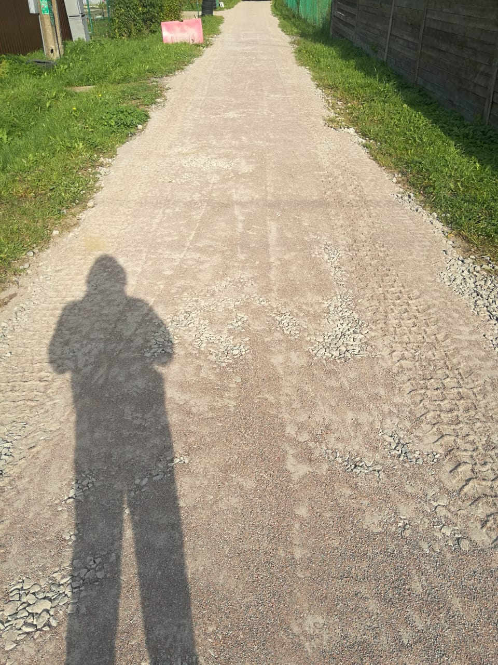
МП «Развитие дорожного хозяйства, ремонт проезда к д.41-45 в Санино

Slide 19
Общественная территория в д. Низино, что было…

Slide 20
МП «Формирование комфортной городской среды», благоустройство парка, 1 этап.

Slide 21
МП «Формирование комфортной городской среды», благоустройство парка, 1 этап.

Slide 22
МП «Формирование комфортной городской среды», благоустройство дворовой территории у МКД 2,3,5 по Санинскому шоссе

Slide 23
дворовая территория у МКД 2,3,5 по Санинскому шоссе

Slide 24
Полоса препятствий

Slide 25
Полоса препятствий открытие

Slide 26
Мероприятия в рамках 3-ОЗ, стадион в пос. Жилгородок

Slide 27
Мероприятия в рамках 147-ОЗ, контейнерная площадка в д. Низино

Slide 28
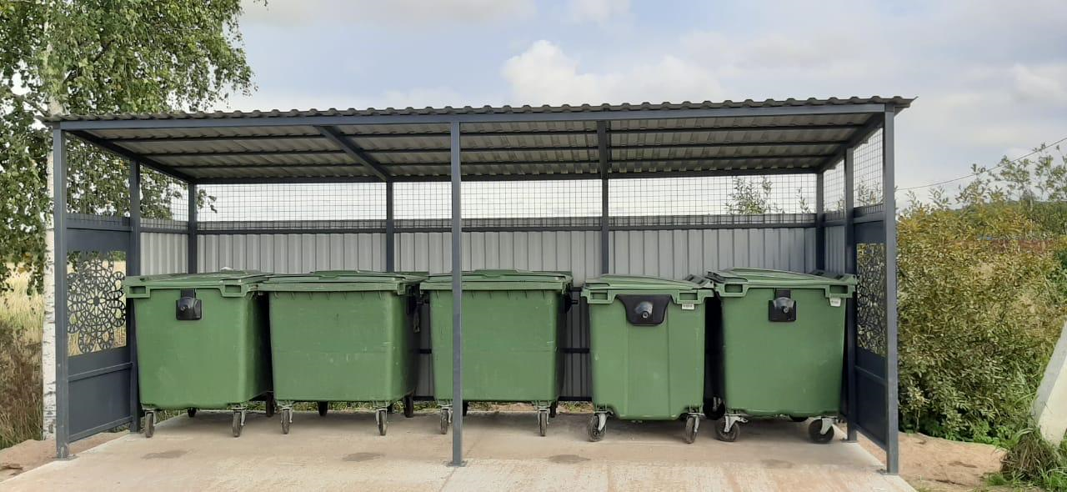
МП по строительству контейнерных площадок в населенных пунктах

Slide 29
Благодарим за внимание!

